Slide 1
presentation
江智睿 2023200793

Slide 2
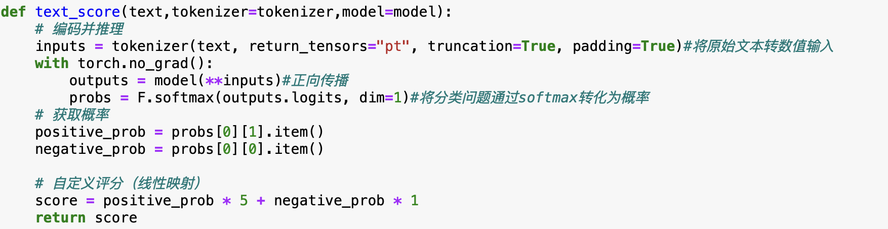
数据处理
使用经过大众点评数据微调的BERT model进行情感分析

Slide 3
OPTUNA 调参
OPTUNA 基于贝叶斯调节参数 速度更快 且结果接近全局最优
通过定义目标函数，让 Optuna 自动搜索最优超参数组合
基于验证集 RMSE 最小值来指导参数选择
避免手动调参、效率高

Slide 4
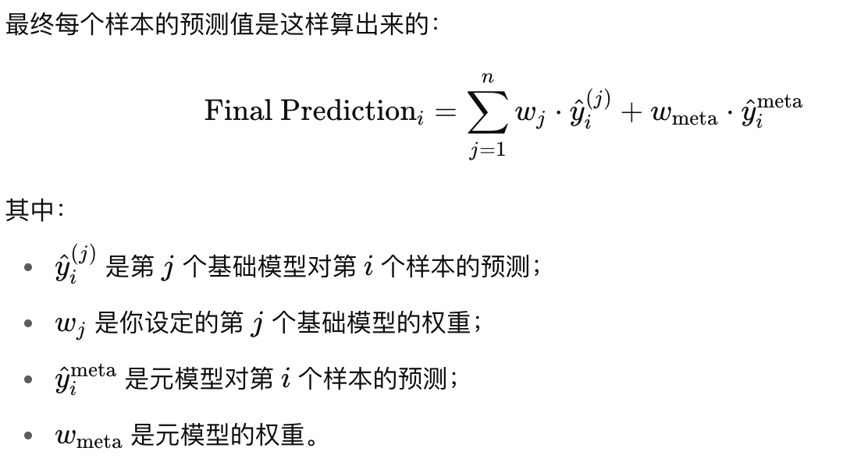
Emsemble learning
我构建了一个 两层集成学习模型（Stacking Ensemble），结合多个基础模型与一个元模型来提升预测准确性
基础模型：Ridge、Random Forest、XGBoost 等
元模型：使用更高层次的模型对基础模型输出进行学习（如线性回归、LightGBM）
模型融合方式：
Stacking（基于元模型的学习）
Voting（加权平均）

Slide 5
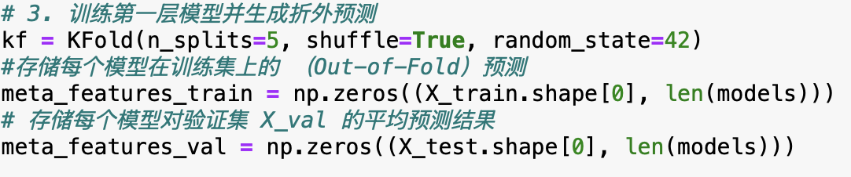
Bootstrap与stacking
Bootstrap采样目的：
增强鲁棒性：对训练数据进行有放回采样，生成多个子数据集
增强多样性：让每个基础模型在不同数据分布上训练，避免过拟合
将多个基础模型的预测结果作为新的特征
训练一个元模型来学习这些特征与真实标签之间的关系

Slide 6
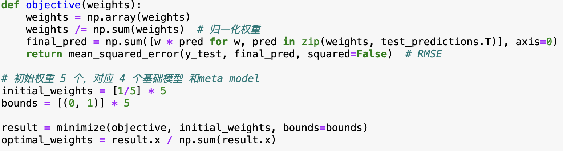
加权Voting融合
在Stacking的基础上，为增强鲁棒性，可通过Voting进一步融合多个版本输出
定义了一个优化器根据RMSE，寻找最佳的参数组合

